Slide 1
CHÀO MỪNG CÁC EM ĐẾN VỚI TIẾT CÔNG NGHỆ HÔM NAY

Slide 2

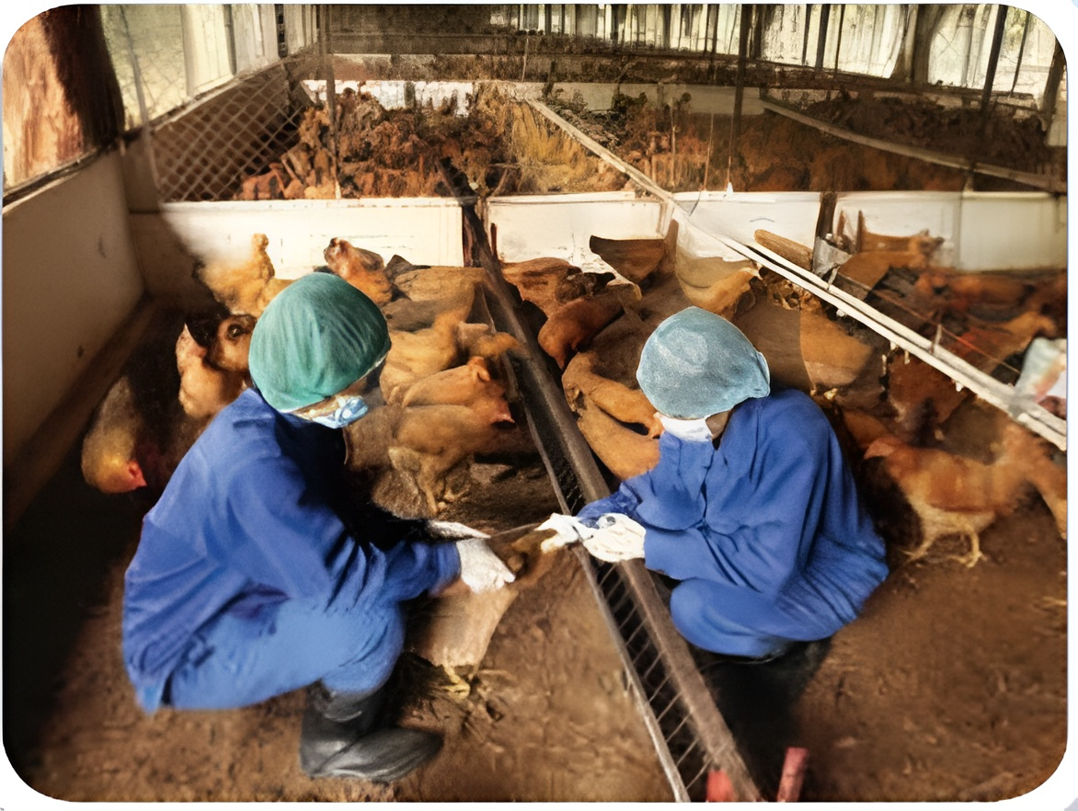
KHỞI ĐỘNG
Thảo luận nhóm đôi: Trả lời các câu hỏi:
Nêu những hiểu biết, kinh nghiệm của bản thân về bệnh ở vật nuôi.
Việc phòng, trị bệnh có vai trò như thế nào đối với chăn nuôi?

Slide 3
Gợi ý câu trả lời:
Bệnh ở vật nuôi là trạng thái không bình thường ở vật nuôi.
Tác hại: làm vật nuôi chán ăn, dịch bệnh, ảnh hưởng đến sự phát triển.
Việc phòng, trị bệnh có vai trò vô cùng quan trọng đối với chăn nuôi.
Biện pháp để đảm bảo an toàn cho người, vật nuôi và môi trường là: tiêm thuốc, phun thuốc khử trùng cho vật nuôi và nơi ở,…

Slide 4
BÀI 11:
VAI TRÒ CỦA PHÒNG,
TRỊ BỆNH TRONG
CHĂN NUÔI

Slide 5
NỘI DUNG BÀI HỌC
01
02
Vai trò của phòng, trị bệnh trong chăn nuôi
Biện pháp an toàn cho người, vật nuôi và môi trường

Slide 6
01
VAI TRÒ CỦA PHÒNG,
TRỊ BỆNH TRONG CHĂN NUÔI

Slide 7
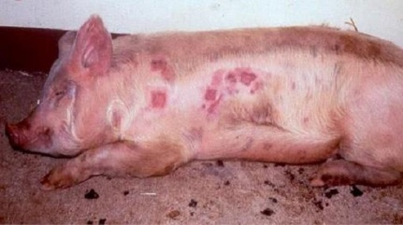
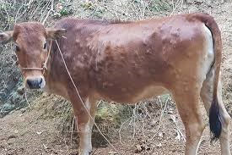
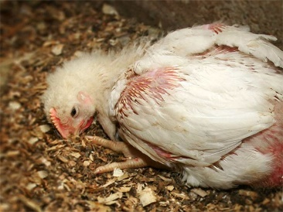
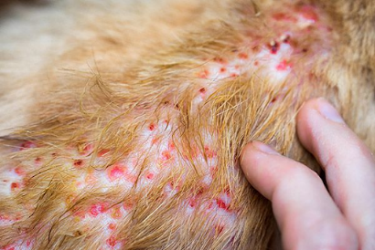
Trả lời câu hỏi:
Làm việc nhóm: Nghiên cứu mục I.1 và quan sát các hình ảnh để trả lời câu hỏi: Kể tên một số bệnh ở vật nuôi mà em biết. Nêu nguyên nhân và mô tả biểu hiện của những loại bệnh đó.

Slide 8
1. Khái niệm bệnh
Khái niệm:
Bệnh là trạng thái không bình thường của vật nuôi.
Một số bệnh ở vật nuôi:
Dịch tả lợn, Bệnh lỵ, Bệnh tụ huyết trùng, Bệnh H5N1,…
Biểu hiện chung:
Vật nuôi buồn bã, chậm chạp, chán ăn hoặc bỏ ăn,...

Slide 9

Làm việc nhóm: Nghiên cứu mục I.2 SGK trang 60, 61 và trả lời câu hỏi:
1. Nêu vai trò của phòng, trị bệnh đối với vật nuôi. Liên hệ với thực tiễn chăn nuôi ở gia đình, địa phương em.
2. Theo em, vì sao phòng bệnh lại có vai trò tăng sức đề kháng cho vật nuôi?
3. Nêu vai trò của phòng, trị bệnh đối với hiệu quả chăn nuôi. Liên hệ với thực tiễn chăn nuôi ở gia đình, địa phương em.
4. Giải thích vì sao phòng, trị bệnh cho vật nuôi có tác dụng bảo vệ môi trường sinh thái và sức khỏe con người.

Slide 10
2. Vai trò của phòng, trị bệnh trong chăn nuôi
Phòng bệnh có vai trò tăng sức đề kháng cho vật nuôi vì:
Bảo vệ vật nuôi trước các tác nhân gây bệnh.
Hạn chế ảnh hưởng xấu của bệnh đối với vật nuôi.
Giúp vật nuôi khỏe mạnh, sinh trưởng, phát triển tốt.
Đối với vật nuôi:
Bảo vệ vật nuôi
Nâng cao hiệu quả chăn nuôi
Bảo vệ sức khỏe con người và môi trường

Slide 11
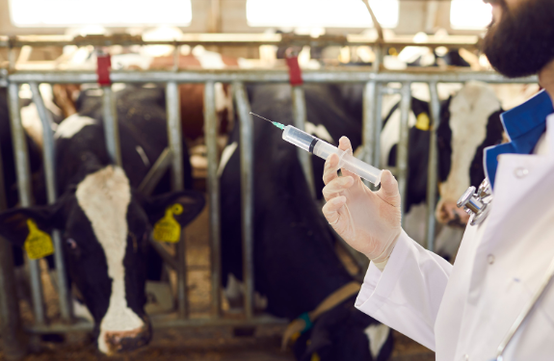
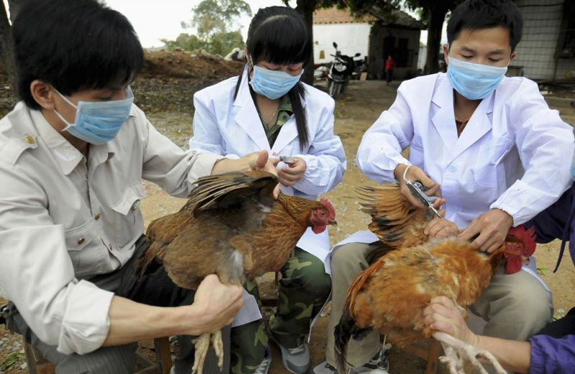
Đối với hiệu quả chăn nuôi:
Tạo ra môi trường thuận lợi, giúp vật nuôi sinh trưởng, phát triển tốt;
Cho năng suất cao;
Giảm chi phí trị bệnh cho vật nuôi.
→ Nâng cao hiệu quả chăn nuôi, góp phần phát triển chăn nuôi bền vững.

Slide 12
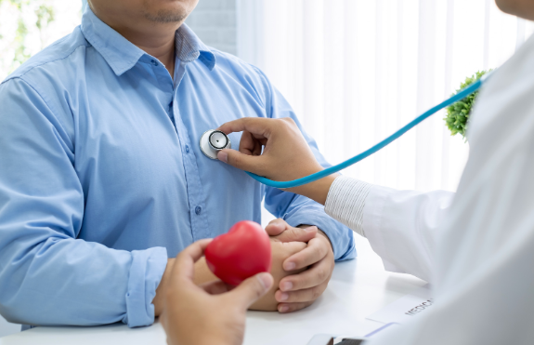
Đối với bảo vệ sức khỏe con người và môi trường:
Phòng, trị bệnh cho vật nuôi có tác dụng bảo vệ môi trường sinh thái và sức khỏe con người vì:
giúp hạn chế dịch bùng phát
ngăn chặn lây lan nguồn bệnh từ vật nuôi sang người.

Slide 13
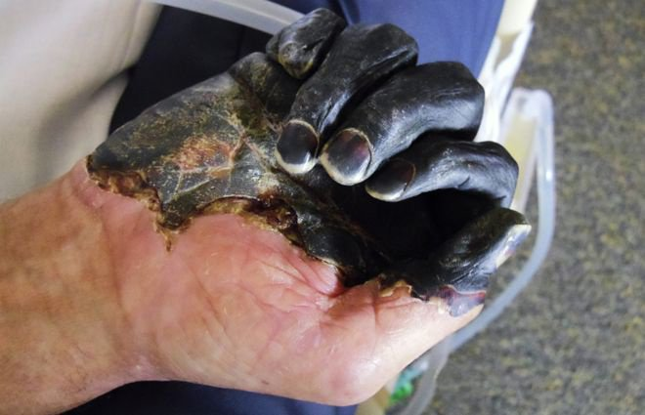
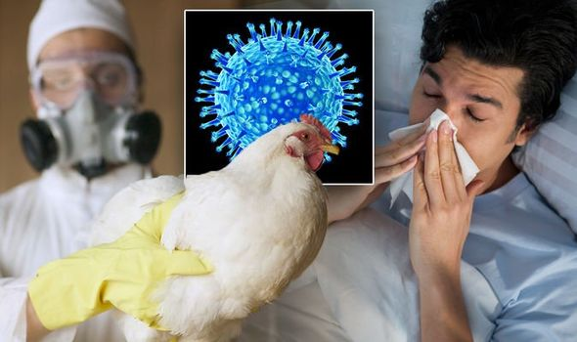
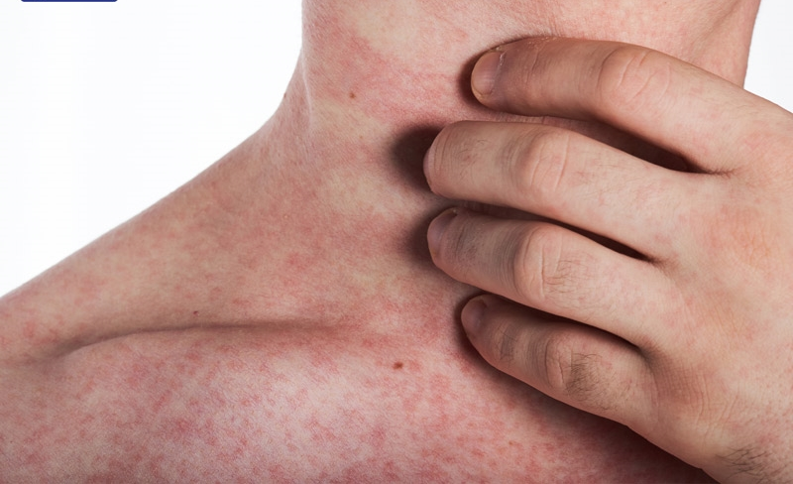
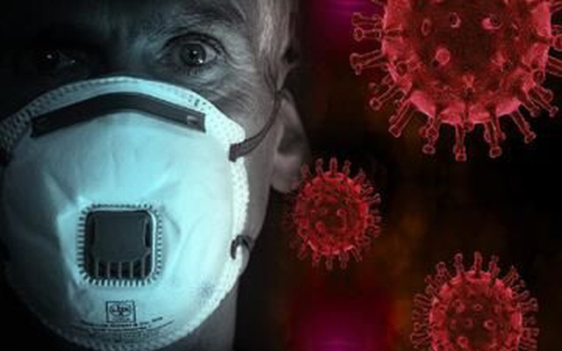
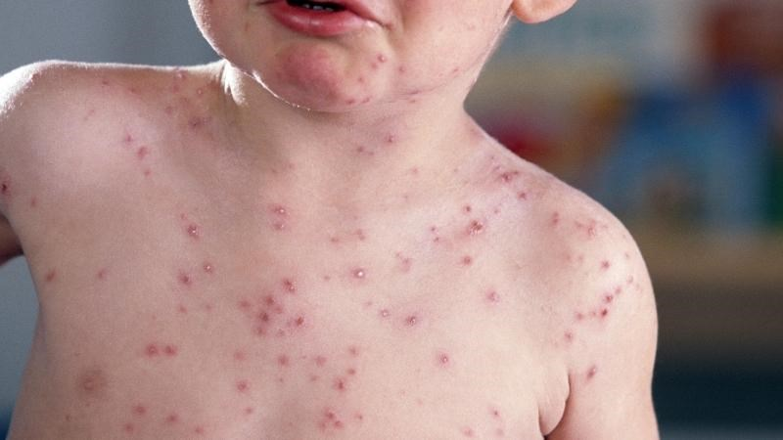
Một số bệnh có thể lây từ động vật sang người
Bệnh dịch hạch
Bệnh cúm A
Bệnh sốt xuất huyết
Bệnh SARS
Bệnh đậu mùa

Slide 14
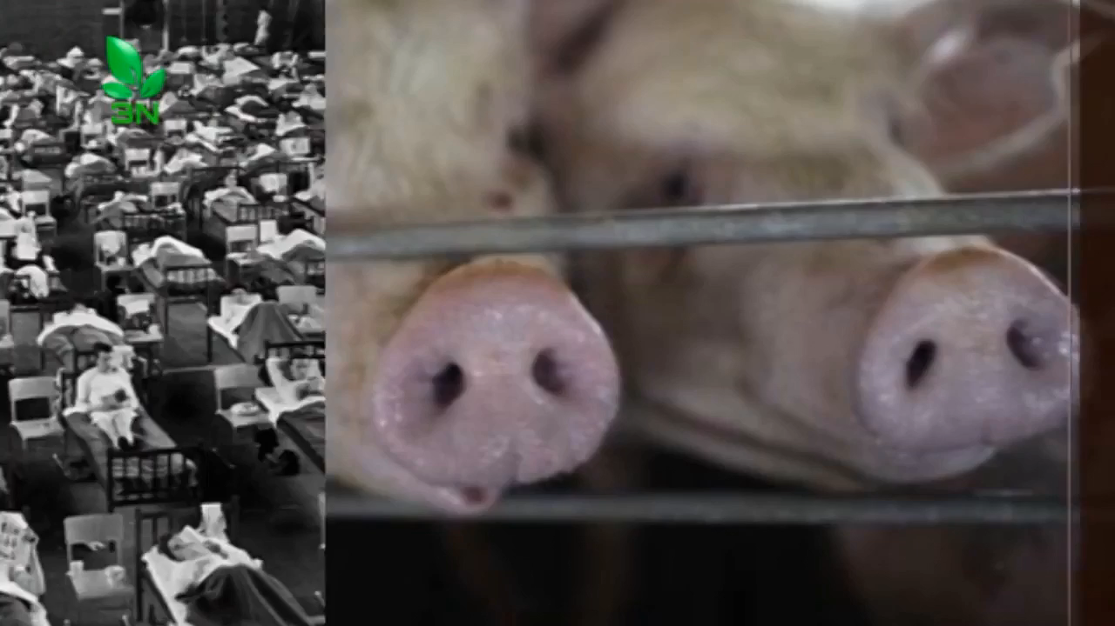
Chúng ta cùng xem video về một số loại bệnh có thể lây từ động vật sang người:

Slide 15

KẾT NỐI NGHỀ NGHIỆP
Sử dụng internet, sách, báo,… để tìm hiểu thêm về công việc và triển vọng của nghề bác sĩ thú y, kĩ sư chăn nuôi thú y và các công việc liên quan đến lĩnh vực chăn nuôi.

Slide 16
02
BIỆN PHÁP AN TOÀN
CHO NGƯỜI, VẬT NUÔI
VÀ MÔI TRƯỜNG

Slide 17

Làm việc nhóm: Nghiên cứu mục II, quan sát hình 11.1 SGK trang 62 và trả lời câu hỏi:
Nhóm 1 + 3:
Nêu biện pháp an toàn cho người, vật nuôi và môi trường trong chăn nuôi nông hộ.
Nhóm 2 + 4:
Nêu biện pháp an toàn cho người, vật nuôi và môi trường trong chăn nuôi trang trại.

Slide 18
1. Đối với chăn nuôi nông hộ
Vệ sinh, khử trùng tiêu độc, diệt mầm bệnh và các loài động vật trung gian truyền bệnh định kì và sau mỗi đợt nuôi.
Vệ sinh dụng cụ trước khi đưa vào sử dụng.
Con giống phải bảo đảm tiêu chuẩn chất lượng giống vật nuôi theo quy định.
Thức ăn chăn nuôi phải bảo đảm tiêu chuẩn vệ sinh thú y.
Nước sử dụng trong chăn nuôi phải sạch, không gây bệnh cho vật nuôi.

Slide 19
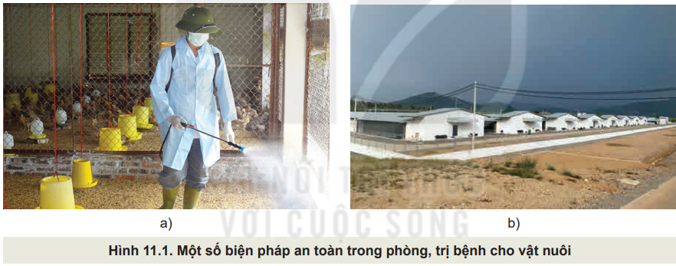
2. Đối với chăn nuôi trang trại
Địa điểm của cơ sở chăn nuôi phải theo quy hoạch, cách xa khu dân cư, công trình công cộng, đường giao thông chính, nguồn gây ô nhiễm.

Slide 20
Đảm bảo tiêu chuẩn vệ sinh thú y đối với:
Cơ sở chăn nuôi
Cơ sở kinh doanh vật nuôi và sản xuất chăn nuôi
Cơ sở sản xuất, kinh doanh con giống
Trang thiết bị, dụng cụ, phương tiện vận chuyển dùng trong chăn nuôi
Thức ăn, nước dùng cho vật nuôi
Chất thải động vật và các đối tượng khác cần kiểm tra thú y

Slide 21
LIÊN HỆ THỰC TẾ
Em hãy đề xuất một số biện pháp an toàn cho người, vật nuôi và môi trường trong hoạt động chăn nuôi ở gia đình, địa phương em.

Slide 22
LUYỆN TẬP
Chọn câu trả lời đúng cho các câu hỏi sau đây:
Câu 1: Ý nào dưới đây không phải là vai trò chính của vệ sinh trong chăn nuôi?
Phòng ngừa dịch bệnh và bảo vệ sức khoẻ vật nuôi.
Nâng cao năng suất chăn nuôi.
Bảo vệ môi trường.
Tiết kiệm thức ăn chăn nuôi.

Slide 23
Chọn câu trả lời đúng cho các câu hỏi sau đây:
Câu 2: Khi bị bệnh, vật nuôi thường có những biểu hiện phổ biến nào sau đây?
A. Nhanh nhẹn, linh hoạt
B. Bỏ ăn hoặc ăn ít
C. Nhanh lớn, đẻ nhiều
D. Thường xuyên đi lại

Slide 24
Chọn câu trả lời đúng cho các câu hỏi sau đây:
Câu 3: Đối với vai trò về kinh tế trong chăn nuôi, phòng bệnh tốt giúp:
Đảm bảo sự ổn định của thị trường chăn nuôi quốc tế.
Tăng sức đề kháng, giảm tỉ lệ mắc bệnh, giảm chi phí điều trị bệnh và các tổn hại khác do bệnh gây nên.
Đảm bảo sự ổn định của thị trường chăn nuôi trong nước.
Tăng sức đề kháng, giảm tỉ lệ mắc bệnh vì cấu trúc gen không bị phá vỡ.

Slide 25
Chọn câu trả lời đúng cho các câu hỏi sau đây:
Câu 4: Đối với sức khoẻ cộng đồng, phòng, trị bệnh tốt sẽ:
Giúp cho mọi người không bao giờ phải lưu tâm về chất lượng của đồ ăn thức uống.
Giúp tạo ra hệ sinh thái lành mạnh cả về thể chất lẫn tinh thần bao trùm lên cả cộng đồng.
Giúp cung cấp nguồn thực phẩm an toàn và bổ dưỡng, góp phần quan trọng trong việc đảm bảo sức khoẻ cộng đồng.
Giảm chi phí điều trị các bệnh về hô hấp.

Slide 26
Chọn câu trả lời đúng cho các câu hỏi sau đây:
Câu 5: Các bệnh có thể lây lan nhanh thành dịch, làm chết nhiều vật nuôi thường có nguyên nhân chính là:
do thời tiết không phù hợp.
do vi khuẩn và virus.
do thức ăn không đảm bảo vệ sinh.
do chuồng trại không phù hợp.

Slide 27

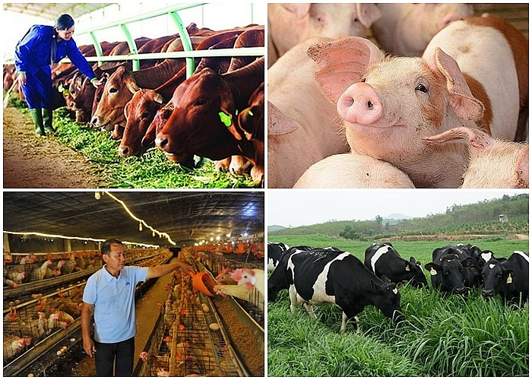
VẬN DỤNG
Nhiệm vụ về nhà
Các cơ sở chăn nuôi ở địa phương em đang bảo quản thức ăn chăn nuôi như thế nào?

Slide 28
HƯỚNG DẪN VỀ NHÀ
Ôn lại kiến thức đã học
Hoàn thành bài tập phần Luyện tập và Vận dụng SGK trang 62
Làm bài tập Bài 11 – SBT Công nghệ chăn nuôi 11
Đọc và tìm hiểu trước nội dung

Slide 29

CẢM ƠN CÁC EM
ĐÃ CHÚ Ý LẮNG NGHE BÀI GIẢNG!

